Slide 1

শুভেচ্ছা

Slide 2
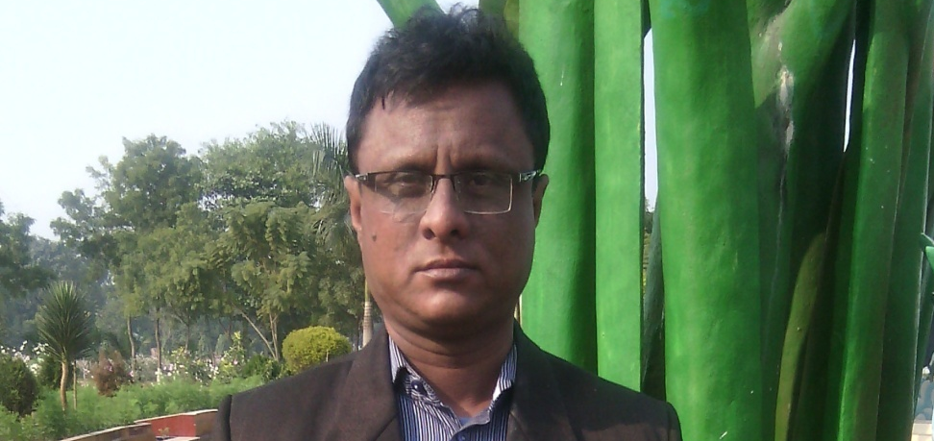
পরিচিতি
নামঃকে,এম,আব্দুল বারী
সহকারী শিক্ষক
আমইন সপ্রাবি
শেরপুর, বগুড়া
পাঠ
বিষয়ঃ গনিত
শ্রেণিঃ দ্বিতীয়
সময়ঃ ৪০ মিনিট
পাঠঃ ভগ্নাংশ

Slide 3

শিখনফল
19.1.1 পূর্ণ বস্তুর অর্ধেক চিনে বলতে পারবে।
১৯.2.2 অর্ধেককে বলে তা
চিনে বলতে পারবে।

Slide 4
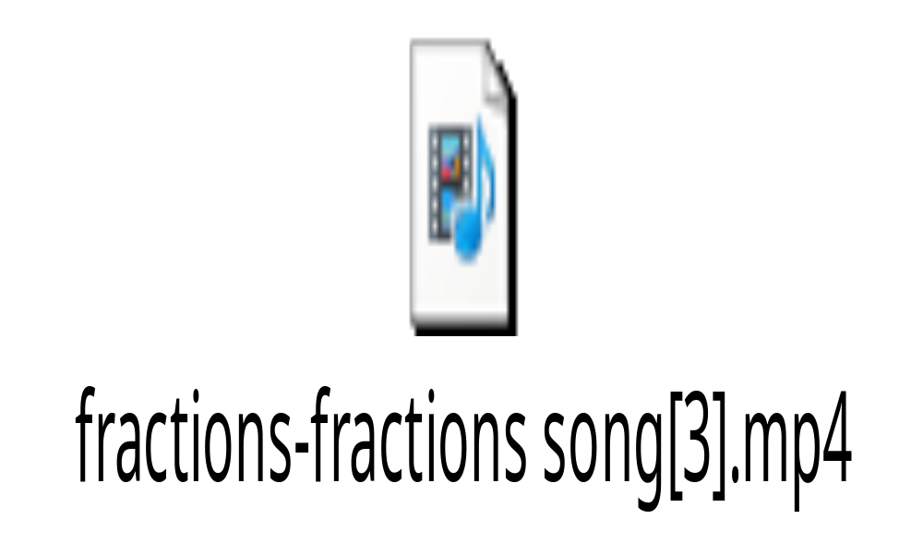
এসো একটি ভিডিও দেখি

Slide 5
পাঠ শিরোনাম
সাধারণ পাঠঃ ভগ্নাংশ
বিশেষ পাঠঃ ৭৬ পৃষ্ঠা

Slide 6
বাস্তব পর্যায়
কাগজ, কাঠি দ্বারা বুঝিয়ে দেব ।

Slide 7
অর্ধবাস্তব পর্যায়

Slide 8
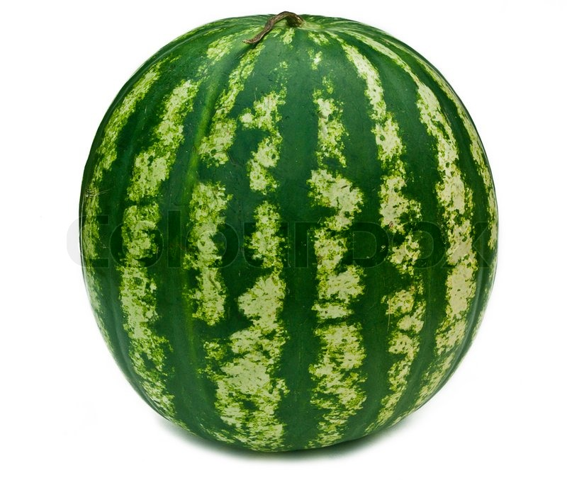
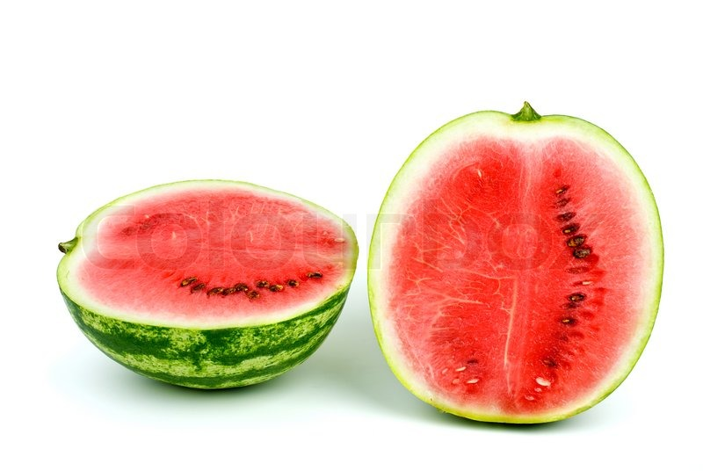

Slide 9
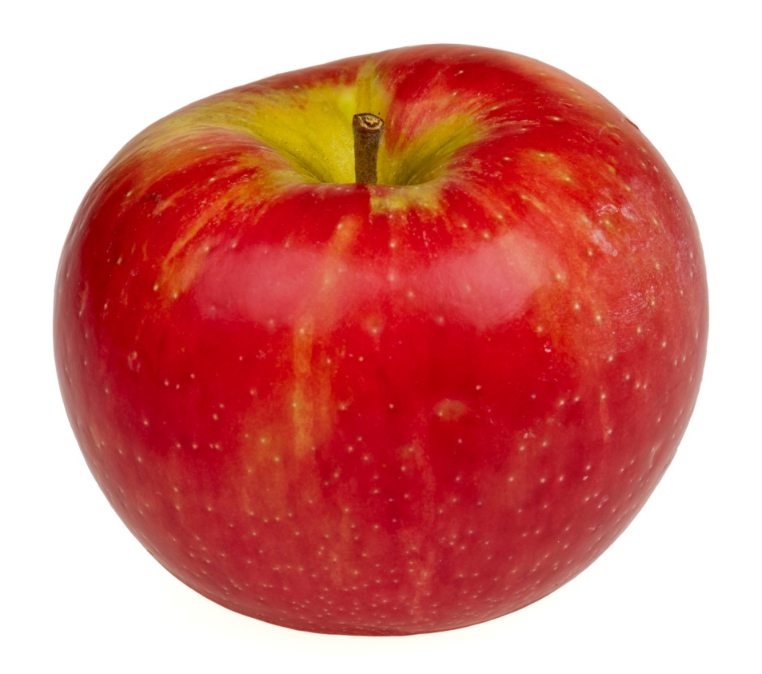
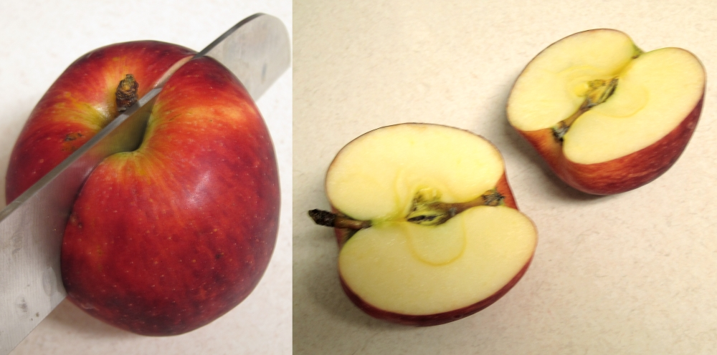


Slide 10

দুই ভাগের এক

Slide 11
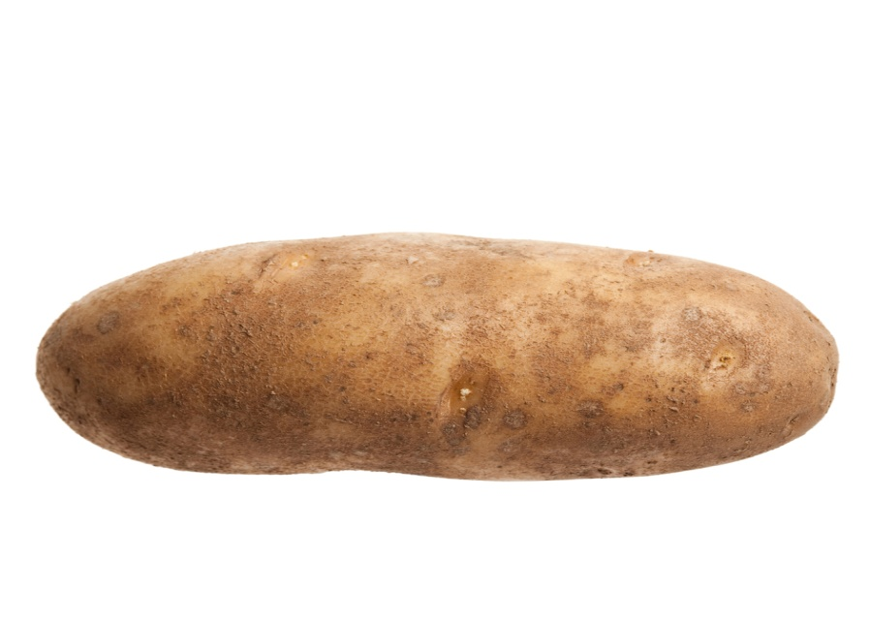
১ টি আলু
দুই ভাগের
এক
অর্ধেক

Slide 12
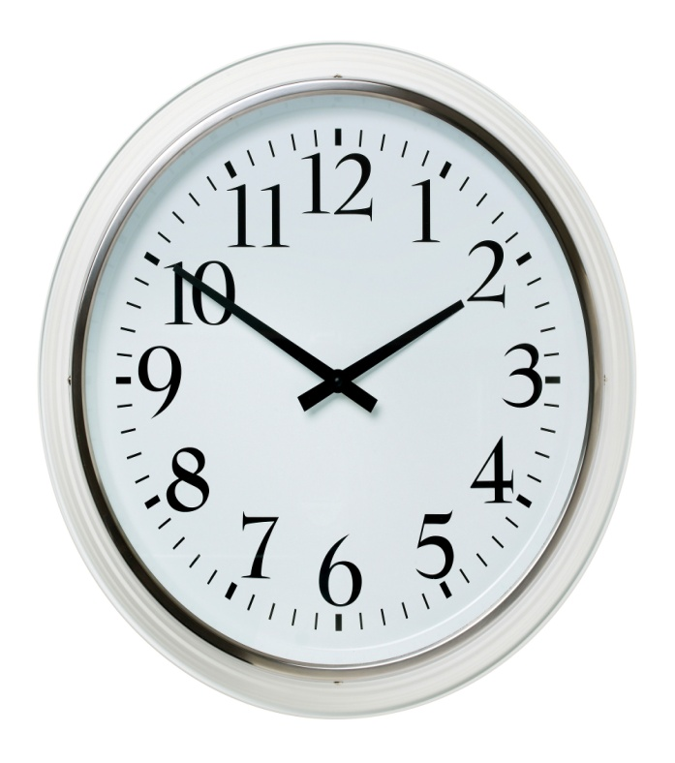
দুই ভাগের এক
বা অর্ধেক

Slide 13
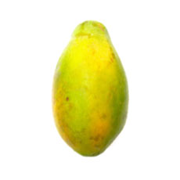
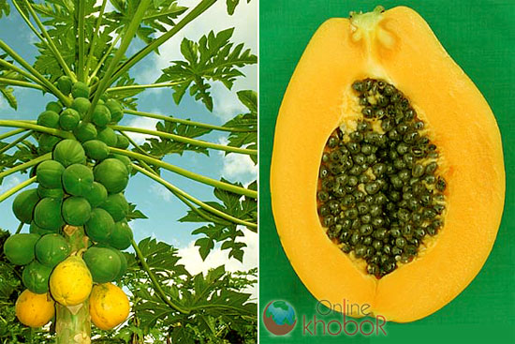
অর্ধেক বা
দুই ভাগের এক

Slide 14
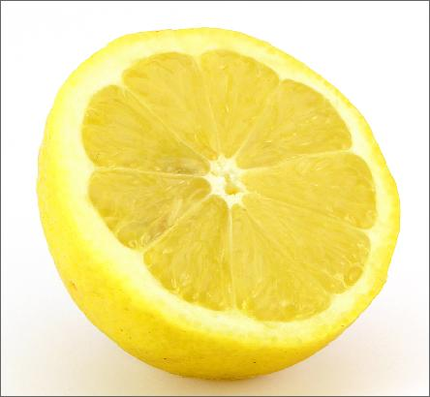
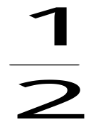
অর্ধেক বা দুই ভাগের এক

Slide 15
অর্ধেক বা দুই ভাগেরএক
অর্ধেক বা দুই ভাগেরএক
অর্ধেক বা দুই ভাগেরএক
অর্ধেক বা দুই ভাগেরএক

Slide 16
দলীয় কাজ
নিচের প্রত্যেক আকৃতির
অংশ রং করি। (পাঠ্য বই এর ৭৬ পৃষ্ঠা )
গোলাপ দল- ১ ও ২ নং চিত্র।
জবা দল- ৩ ও ৪ নং চিত্র।
টগর দল- ১ ও ৫ নং চিত্র।

Slide 17
দলীয় কাজ উপস্থাপন
দল নং- 3
দল নং- 2
দল নং- ১

Slide 18
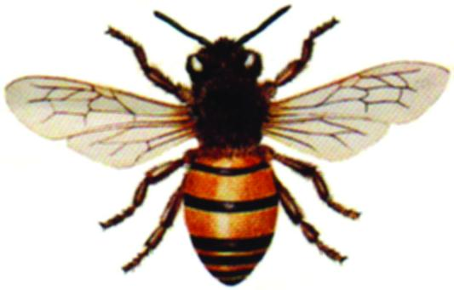
এসো দেখি
একত্রে রাখলে কী হ্য় ।

Slide 20

দুইটি মিলে ১ তৈরি হয় ।

Slide 21
দুইটি একত্রে রাখলে
তৈরি হয়।

Slide 22

দুইটি
একত্রে রাখলে
তৈরি হয় ।

Slide 23
মুল্যায়ন

Slide 24
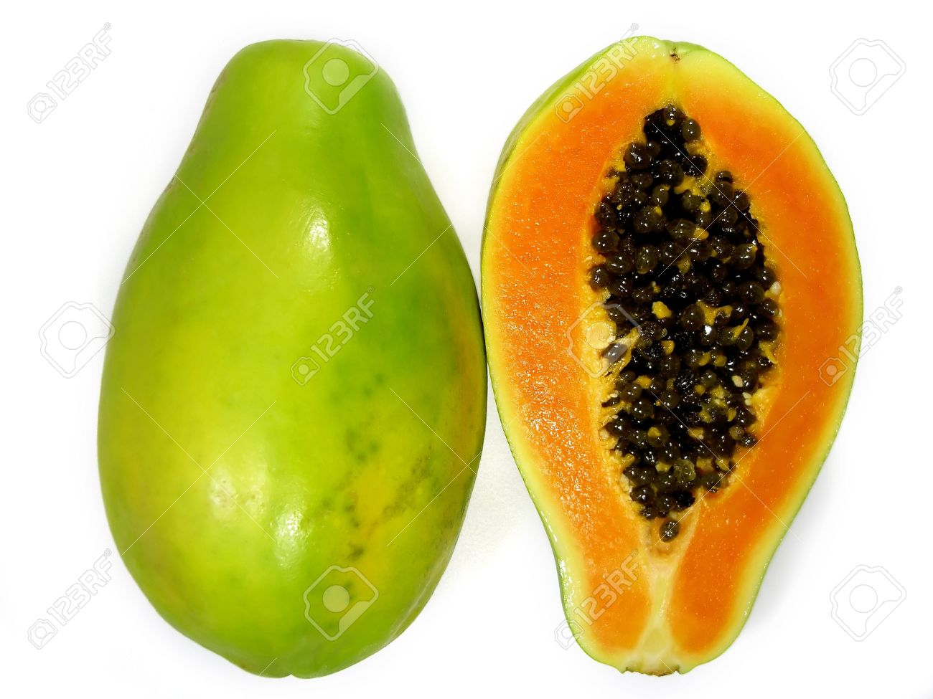
বল দেখি কত অংশ
দুই ভাগের এক
অর্ধেক

Slide 25
মিলকরো
দুই ভাগের এক
১
২
চার ভাগের এক

Slide 26


সঠিক উত্তরে টিক চিহ্ন দাও
*নিচের কোনটি অর্ধেক-
ক)
খ)
গ) 1
ঘ)

Slide 27

ধন্যবাদ

